Slide 1
JS
Continuação

Slide 2
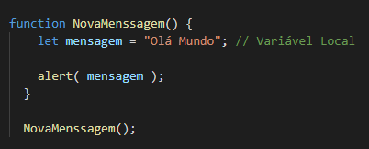
Variáveis ​​locais
Uma variável declarada dentro de uma função só é visível dentro dessa função.
Na Função acima o valor exibido da mensagem será feito após chamada da função separada, isso se dá pelo fato da variável ser apenas de escopo local.

Slide 3
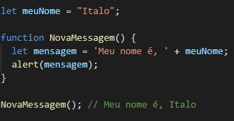
variáveis ​​externas
Uma função também pode acessar uma variável externa, por exemplo:

Slide 4
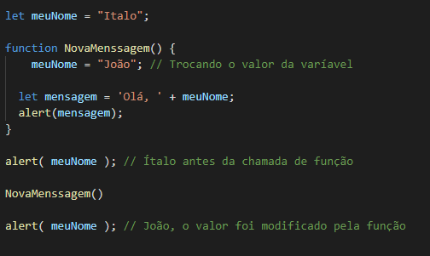
variáveis ​​externas
A função tem acesso total à variável externa. Ele também pode modificá-lo.

Slide 5
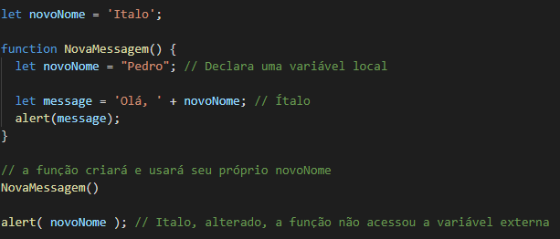
variáveis ​​externas
A variável externa só é usada se não houver uma local.
Se uma variável com o mesmo nome for declarada dentro da função, ela sombreará a externa. Por exemplo, no código abaixo, a função usa o local novoNome. O externo é ignorado:

Slide 6
variáveis ​​externas
As variáveis ​​declaradas fora de qualquer função, como a externa novoNome no código acima, são chamadas de globais .
Variáveis ​​globais são visíveis de qualquer função (a menos que sombreadas por locais).
É uma boa prática minimizar o uso de variáveis ​​globais. O código moderno tem poucos ou nenhuma global. A maioria das variáveis ​​reside em suas funções. Às vezes, porém, eles podem ser úteis para armazenar dados em nível de projeto.

Slide 7
Resumo
Os valores passados ​​para uma função como parâmetros são copiados para suas variáveis ​​locais.
Uma função pode acessar variáveis ​​externas. Mas funciona apenas de dentro para fora. O código fora da função não vê suas variáveis ​​locais.
Uma função pode retornar um valor. Se não, então seu resultado é undefined.
Para tornar o código limpo e fácil de entender, é recomendável usar principalmente variáveis ​​e parâmetros locais na função, não variáveis ​​externas.
É sempre mais fácil entender uma função que obtém parâmetros, trabalha com eles e retorna um resultado do que uma função que não obtém parâmetros, mas modifica variáveis ​​externas como efeito colateral.

Slide 8
Resumo
Nomenclatura da função:
Um nome deve descrever claramente o que a função faz. Quando vemos uma chamada de função no código, um bom nome nos dá instantaneamente uma compreensão do que ela faz e retorna.
Uma função é uma ação, portanto, os nomes das funções geralmente são verbais.
Existem muitos prefixos de função bem conhecidos, como , , create…e show…assim por diante. Use-os para sugerir o que uma função faz.get…check…
As funções são os principais blocos de construção dos scripts. Agora que cobrimos o básico, podemos começar a criá-los e usá-los. Mas isso é só o começo do caminho. Voltaremos a eles muitas vezes, nos aprofundando em seus recursos avançados.

Slide 9
Statements
Declarações ou comandos que escrevemos no código para o JS escute uma determinada operação. Isso se resume na forma como nós escrevemos o código no JS.
exp: console.log(“Não sei”);
console.log(“Não sei mesmo”);
Como visto, teremos a execução sendo seguida e veremos que nosso código irá buscar cada um por vez fazendo assim cada estado ser único na declaração.

Slide 10


getElementById
O que faz este comando?
Ele busca na nossa Div do HTML o valor declarado nela.
Vide o exemplo abaixo:

Slide 11
getElementById
Mas, como ele é retornado no nosso console?
Usando o seguinte comando:

Slide 12
getElementById
E para pegar só o texto e não o a div inteira do html?
Simples, basta usar o innerHTML
Este comando fará nosso html ficar oculto no navegador deixando apenas o resultado do valor retornado ser exibido na nossa tela.

Slide 13
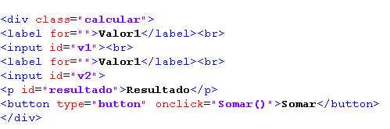
getElementById
Criando um pequeno cálculo matemático com este comando:

Slide 14
getElementById
Explicando o código:
A class calcular será para ser formatada no css, não que não seja possível no id, mas para separar cada função do código
Serão abertos duas labels para passar uma mensagem ao usuário do que deve ser feito, logo em seguida dos inputs de textos sem passar o type, e inserindo um id de v1 e v2 que serão chamados na nossa function do JS.
Um id resultado que irá retornar este nosso resultado. No button foi passado um onclick, onde será executado nossa operação. Se você depois que criar este código no html e apertar por várias vezes o botão, o console irá retornar o valor de vezes clicados. Faça o teste.

Slide 15
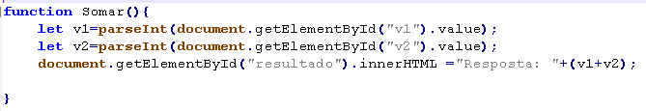
getElementById
Criando nossa Function no JS:

Slide 16
getElementById
Explicando o código:
Foi criando uma function Somar que recebará o valores inseridos na caixa de texto do html, passando assim em duas variáveis do nosso JS e pedindo para que vá buscar no nosso html. O Value função simplesmente vai no documento (document) e pega um elemento pelo id (getElementById), especificamente o elemento textinput (nosso formulário input), copia seu valor (. value) e atribui a variável valor. E prontinho, agora a variável valor pegou o que você digitou no formulário de input.
Na última linha temos o calculo da nossa função retornando na nossa tag p de resultado.

Slide 17

getElementById
Passando uma cor em um elemento html:

Slide 18
getElementById
Por favor, não use variáveis ​​globais com nome de id para acessar elementos
O id deve ser único. Pode haver apenas um elemento no documento com o dado id.
Se houver vários elementos com o mesmo id, o comportamento dos métodos que o usam é imprevisível, por exemplo, document.getElementById pode retornar qualquer um desses elementos aleatoriamente. Portanto, siga a regra e mantenha-se id exclusivo.

Slide 19


getElementsByClassName
Este valor retorna tudo o que estiver especificado na nossa class no html. Ele irá buscar mais de um elemento que estiver declarado na nossas classes, por isso ele encontra-se no plural.
Exemplo:

Slide 20

getElementsByClassName
Ele retornará um HTMLCollection(2) [div.Sport, div.Sport], criando assim uma espécie de array da nossa classe.
Representa uma coleção genérica (objeto array) de elementos (na ordem em que aparecem no documento) e oferece métodos e propriedades para selecioná-los da lista.
Posso solicitar também ao meu código que ele retorne para mim a quantidade de objetos armazenados nas minhas classes que possuem o mesmo nome de classe.

Slide 21


getElementsByClassName
E se eu quiser acessar o índice da posição do objeto? É bem simples, basta passar entre colchetes a posição do índice do objeto como no exemplo abaixo:
Buscando o valor e escondendo o HTML no console.log

Slide 22
Exercício
Crie uma função que retorna todas quatro operações matemáticas
Crie uma função que imprima um alert, console e write usando o prompt com o nome do usuário e salvando em uma variável.
Crie uma função que peça ao usuário que informe uma data e diga se a pessoa que nasceu na data escolhida é maior de 18 anos ou menor.
Crie uma função que peça ao usuário que forneça os dados de suas notas e diga se ele foi aprovado, reprovado ou foi para recuperação

Slide 23
Exercício
5) Crie uma função que imprima na tela do HTML o nome do usuário usando getElementById
6) Crie uma função que retorna todas quatro operações matemáticas com input html usando a tag id e sendo impressa na tela, use o CSS para deixar centralizado cada uma das tags escolhidas.
7) A cada resultado use uma cor diferente diretamente no JavaScript

